Slide 1
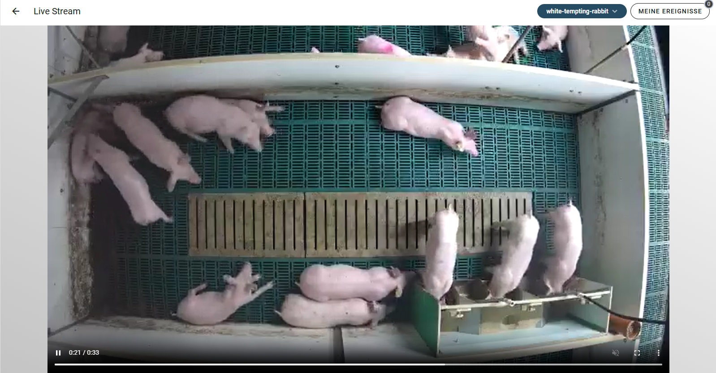
Livebild der Kamera 1

Slide 2
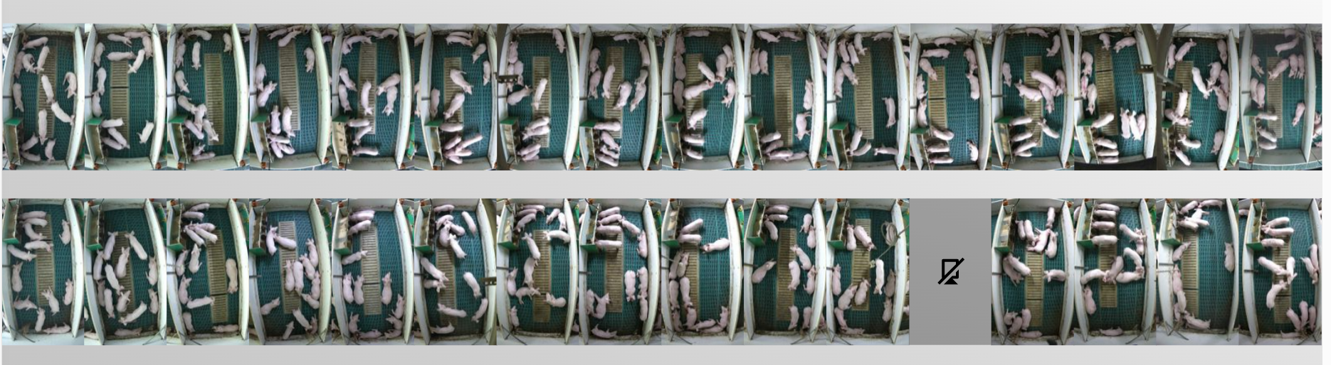
Übersicht aller Kameras

Slide 3
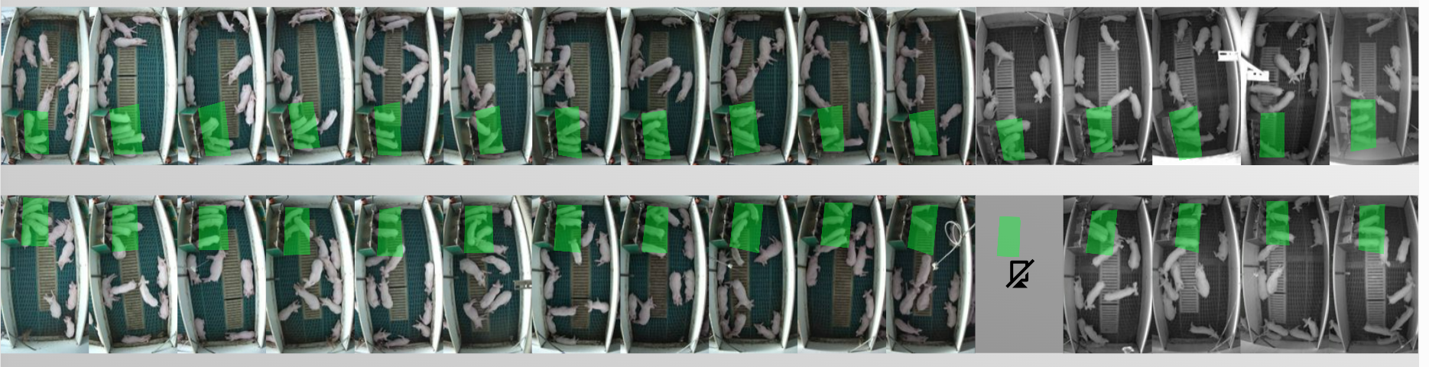
Beispiel der Zone „Fuetterung“ in den Buchten

Slide 4
Tabellen:
“mean count per pen,label,1m 2024-06-19 - 2024-06-25” → Tiere die in der Zone “Pen” erkannt wurden ; Unterscheidung in stehende/liegende Schweine (label Pig und Piglet (Schwein und Ferkel) nicht wichtig, da nur Schweine in der Bucht sind.
„mean speed per camera,1m 2024-06-19 - 2024-06-25” Bewegungsgeschwindigkeit → durchschnittliche Bewegungsgeschwindigkeit aller Tiere die von der Kamera erfasst werden. Liegende Tiere werden dabei mit 0m/s gerechnet. Die Angaben in der csv Datei sind nicht in Metern, sondern in "% der kurzen Seitenlänge des Kamerabildes" erfasst. Zuweisung der Kameras sind in einem seperaten R-Skrips. Dabei müsste die kürzeste Seite mit in dem R-Skript stehen als "realWorldHeight„
„mean count per pen,fuetterung,1m 2024-06-19 - 2024-06-25” → Tiere die in den Zonen “Pen” und “fuetterung=fuetterung” erkannt wurden.
„mean count per pen,beschaeftigung,1m 2024-06-19 - 2024-06-25“ → Tiere die in der Zone „Pen“ und „beschäftigung=spiel“ erkannt wurden
Zeit→
timestamps sind in Nanosekunden => 10⁹ dividiert kommen normale unix timestamps (je eine Minute)

Slide 5
Vorhaben:
Untersucht werden soll die Auswirkung verschiedener Futtermittel auf die Aktivität der Tiere.
Interessante Parameter:
Bewegung der Tiere in den einzelnen Buchten (Beeinflussung durch Stallung ?) Bewegung der Tiere der verschiedenen Versuchsgruppen (Auswirkung von Futtermitteln)
Liegende und stehende Tiere der einzelnen Buchten Liegende und stehende Tiere der verschiedenen Versuchsgruppen (Bsp. Tiere liegen länger/mehr durch Futter XY) Zeit in den Bereichen „Fütterung“ und „spielen“ (Bsp. längere Fresszeiten bei bestimmten Futtermitteln)
Für die „Verifizierung“ des Systems
Anzahl der Tiere im Bereich „pen“ (Pen = Bucht mit 12 Schweinen)
→ theoretisch sollte das System dauerhaft um die 12 Tiere erkennen

Slide 6
Beispiel der Aufteilung der Buchten bei vier Varianten

Slide 7
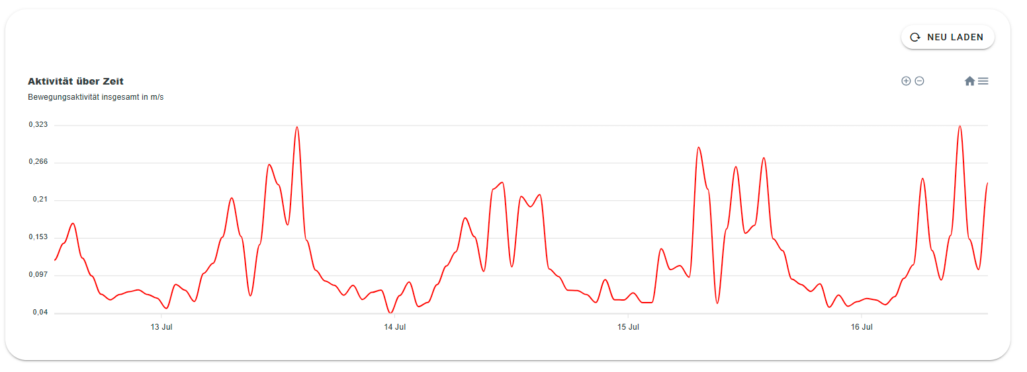

Slide 8
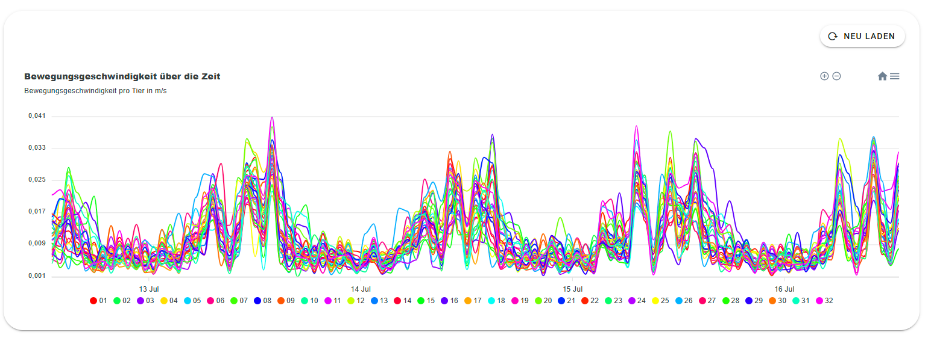

Slide 9
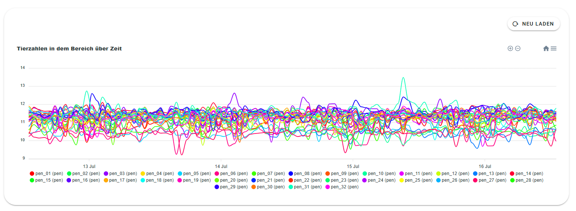

Slide 10
